Slide 1



Nama: M Fadhly Noor Rizqi
NIM: 201011400094
Kelas: 07TPLE005
Penguasaan Kualitas Perangkat Lunak Python.
Whitebox Testing, Unit Testing, dan CI/CD

Slide 2
White Box

Slide 3
White Box
Whitebox testing, juga dikenal sebagai pengujian struktural atau pengujian berbasis kode, adalah metode pengujian perangkat lunak yang memeriksa internal struktur kode sumber suatu program. Tujuannya adalah untuk memastikan bahwa semua jalur kode dieksekusi dan berperilaku sesuai yang diharapkan. Beberapa konsep dan teknik yang sering digunakan dalam whitebox testing meliputi:
Coverage Testing: Memastikan bahwa semua bagian kode telah diuji. Ini mencakup coverage seperti statement coverage, branch coverage, dan path coverage.
Pengujian Integrasi: Memastikan bahwa interaksi antara komponen-komponen dalam sistem berjalan dengan baik.
Pengujian Boundary: Memeriksa cara program berperilaku pada batasan input yang ekstrem.
Dalam Python, Kita dapat menggunakan berbagai alat seperti unittest, pytest, atau coverage.py untuk melakukan whitebox testing.

Slide 4
Unit Testing

Slide 5
Unit Testing
Unit testing adalah jenis pengujian yang fokus pada pengujian unit-unit terkecil dalam perangkat lunak, yaitu fungsi atau metode individual. Unit testing bertujuan untuk memastikan bahwa setiap unit program berfungsi sesuai yang diharapkan. Keuntungan utama unit testing adalah memudahkan isolasi kesalahan dan memastikan bahwa perubahan dalam kode tidak merusak fungsi yang ada.
Di Python, modul bawaan unittest adalah pustaka standar yang sering digunakan untuk membuat unit test. Dalam unit testing, Anda akan menulis test case yang memeriksa berbagai aspek dari fungsi atau metode yang diuji. Contohnya:

Slide 6
Contoh unit testing

Slide 7
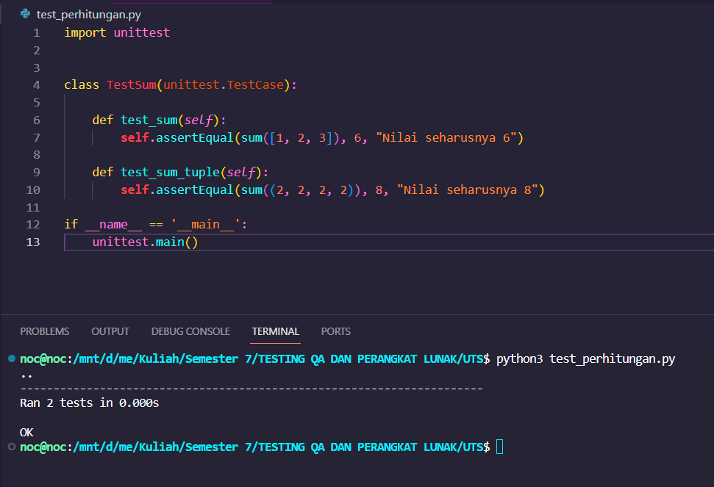

Slide 8
Penjelasan
Gambar di samping merupakan contoh implementasi unit testing menggunakan modul unittest dalam Python. Dalam kode ini, saya membuat sebuah kelas TestSum yang merupakan turunan dari unittest.TestCase. Kode ini digunakan untuk menguji fungsi sum dalam Python.
Berikut penjelasan lebih detail tentang kode tersebut:
Pertama, saya mengimpor modul unittest, yang adalah bagian dari pustaka standar Python, untuk melakukan unit testing.
Kemudian, saya mendefinisikan kelas TestSum, yang merupakan subkelas dari unittest.TestCase. Ini adalah tempat di mana saya akan menulis test case untuk menguji fungsi sum.
Di dalam kelas TestSum, saya memiliki dua metode bernama test_sum dan test_sum_tuple. Nama metode-metode ini diawali dengan "test_", sehingga unittest akan mengenali mereka sebagai test case.
Pada metode test_sum, saya menggunakan self.assertEqual() untuk membandingkan hasil dari fungsi sum([1, 2, 3]) dengan nilai yang diharapkan, yaitu 6. Pesan "Nilai seharusnya 6" juga dapat disertakan sebagai pesan kesalahan jika asser assertEqual gagal.
Pada metode test_sum_tuple, saya melakukan hal yang sama untuk menguji fungsi sum((2, 2, 2, 2)), membandingkannya dengan nilai yang diharapkan, yaitu 8, dan menyertakan pesan kesalahan jika asser assertEqual gagal.
Terakhir, kita memiliki blok if __name__ == '__main__': yang memungkinkan saya untuk menjalankan unit test jika file ini dijalankan sebagai skrip utama. Ketika saya menjalankan skrip ini, unittest.main() akan memulai eksekusi unit test yang telah didefinisikan dalam kelas TestSum.
Jadi, keseluruhan kode ini adalah contoh unit testing yang menguji fungsi sum pada list dan tuple untuk memastikan bahwa hasilnya sesuai dengan yang diharapkan. Jika ada perbedaan antara hasil aktual dan yang diharapkan, unittest akan memberikan pesan kesalahan yang akan membantu saya dalam mengidentifikasi masalah.

Slide 9
Continuous Integration (CI)
&
Continuous Deployment (CD)

Slide 10
CI / CD
CI/CD adalah singkatan dari Continuous Integration (CI) dan Continuous Deployment (CD), dua praktik utama dalam pengembangan perangkat lunak yang bertujuan untuk meningkatkan efisiensi, keandalan, dan kecepatan dalam siklus pengembangan perangkat lunak. Dalam konteks Python, CI/CD digunakan untuk mengotomatisasi dan mempercepat proses pengembangan, pengujian, dan implementasi perangkat lunak Python.
Continuous Integration (CI):
CI adalah praktik yang mendorong pengembang untuk secara teratur mengintegrasikan perubahan kode mereka ke dalam repositori utama (misalnya, GitHub) bersama dengan kode dari anggota tim lainnya.
Setiap kali perubahan kode diintegrasikan, sistem CI akan secara otomatis membangun, menjalankan unit test, dan memeriksa kualitas kode untuk memastikan bahwa perubahan tersebut tidak merusak fungsionalitas yang ada dan memenuhi standar kode yang telah ditentukan.
Di Python, alat seperti Jenkins, Travis CI, CircleCI, dan GitLab CI/CD sering digunakan untuk mengimplementasikan CI.
Continuous Deployment (CD):
CD adalah ekstensi dari CI yang mendorong otomatisasi pengiriman perangkat lunak ke lingkungan produksi setelah perubahan kode lulus semua tahap pengujian.
Dalam konteks Python, CD dapat mencakup otomatisasi pengiriman aplikasi atau layanan Python ke server produksi secara otomatis setelah setiap perubahan berhasil diuji.
CD memastikan perangkat lunak selalu dalam keadaan siap produksi, meminimalkan kesalahan manusia, dan mengurangi waktu pembaruan perangkat lunak ke lingkungan produksi.

Slide 11
Contoh ci/cd dengan python

Slide 12
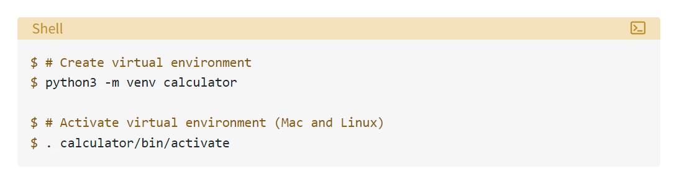
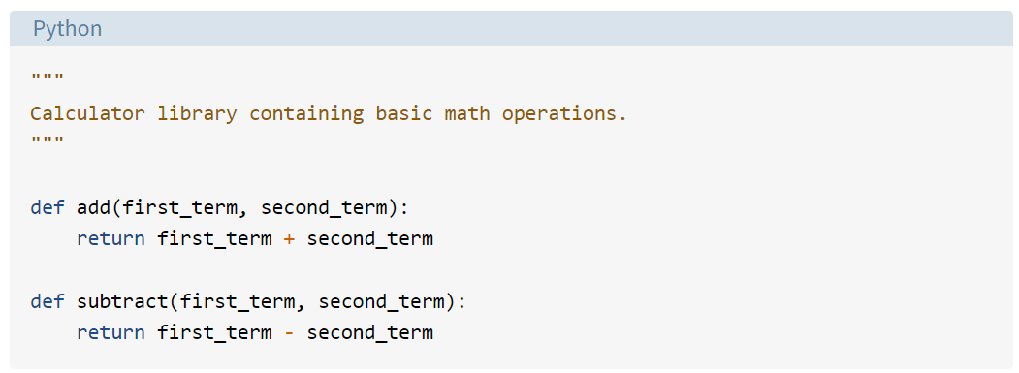
Setup environment terlebih dahulu
Buat program sederhana

Slide 13
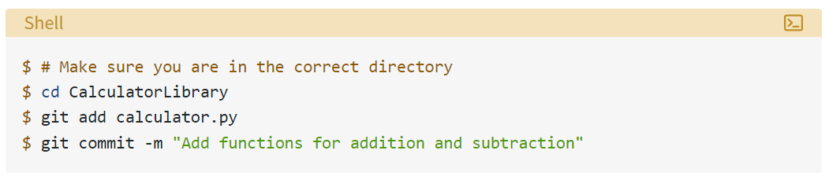
Lakukan commit dan push ke github

Slide 14
Hubungkan dengan CircleCI

Slide 15
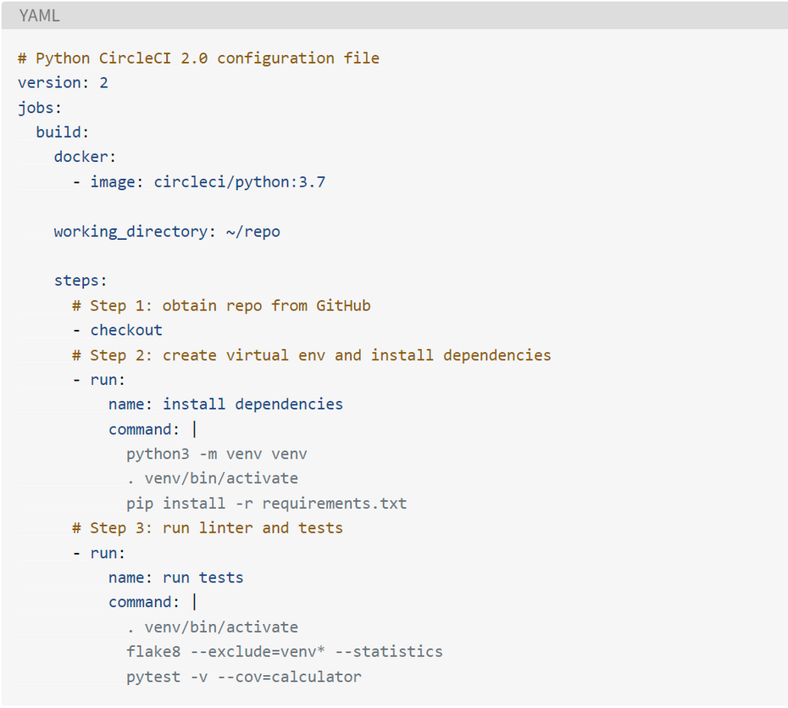
Buat folder .circleci dan file config.yaml

Slide 16
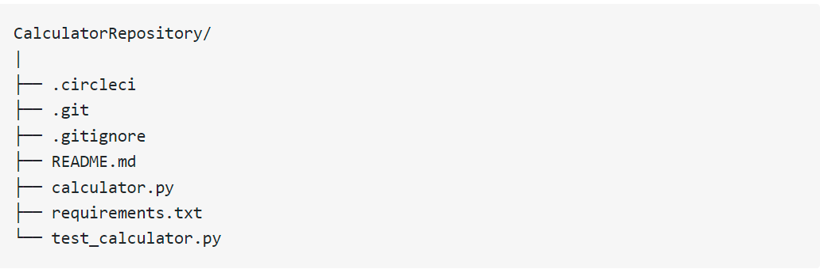
Sehingga struktur file menjadi seperti di bawah ini:
Lalu commit dan push ke github kita
Selesai

Slide 17
Referensi:
https://realpython.com/python-testing/
https://towardsdatascience.com/ci-cd-by-example-in-python-46f1533cb09d#:~:text=A%20simple%20demonstration%20of%20CI%2FCD%20in%20Python,poetry%20and%20pre%2Dcommit%20hooks&text=We'll%20cover%20static%20analysis,the%20development%20process%20as%20possible.

